Slide 1
«Логотерапія»
(Дисципліна за вільним вибором студента, рівень вищої освіти “бакалавр”, “магістр”)

Slide 2
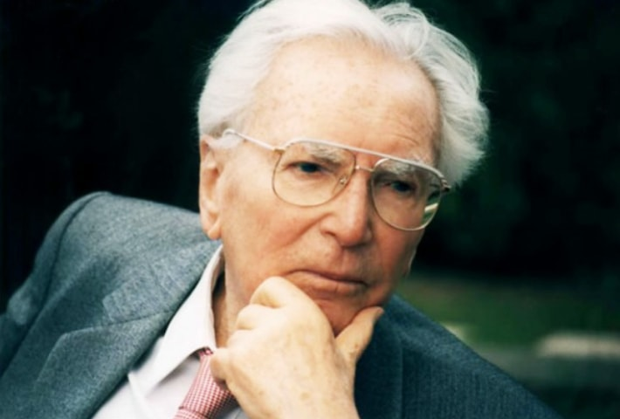
Актуальність дисципліни.
Однією з глибинних характеристик людської природи є пошук сенсу вчинків і життя загалом. Цими питаннями людство переймалося на всіх етапах свого розвитку. В останні десятиліття поняття "сенс" стало в психотерапії одним із основних.
Важливу роль у цьому відіграв австрійський психолог, психіатр Віктор-Еміль Франкл (1905-1997), який розробив метод екзистенціального аналізу - логотерапію.

Slide 3
Логотерапія (грец. logos - сенс, знання і therape'ta - лікування) - метод психотерапії, що ґрунтується на системі філософських, психологічних і медичних поглядів на природу людини, центральним компонентом якої є прагнення до сенсу.

Slide 4
Основа логотерапії.
Логотерапія побудована на філософсько-психологічному переосмисленні реалій, в яких відбувається формування і становлення сучасної людини. Лише сенс може заповнити пустку, позбавивши людину нудьги і безглуздя власного існування.
Завдання терапевта полягає не в наданні клієнту готових пояснень і цілей, а допомозі йому знайти власне" унікальне розуміння сенсу існування.

Slide 5
Франкл вважав людське життя нескінченним пошуком сенсу. Він був упевнений, що відсутність сенсу призводить людей на грань божевілля і самогубства, адже вони починають відчувати психологічний вакуум.
Логотерапія не намагається дати пацієнту відповіді на питання і нав'язувати своє бачення ситуації. Вона всього лише направляє людину і дозволяє йому самому визначити свій сенс, заради якого варто жити і йти вперед.

Slide 6
Мета дисципліни: навчити студентів допомогати пацієнту у пошуках та усвідомленні прихованого сенсу власного життя шляхом його аналізу.
Завдання логотерапії полягає у фокусуванні спільної уваги терапевта і клієнта на пошуках і здобутті сенсу.

Slide 7
Структура курсу:
методика і практика логотерапії;
особливості застосування у випадках різних неврозів і психозів;
вивчення методів і технік логотерапії;
відпрацювання на практиці отриманих знань.

Slide 8
У процесі навчання студенти отримають можливість:
ознайомитися з теоретичними аспектами логотерапії та екзистенціального аналізу;
відпрацювати на практиці психотерапевтичні прийоми методу, наприклад, центровані на розумінні інтервенції;
навчитися відстежувати поведінкові зміни, які відбуваються з клієнтом в процесі психотерапії;
розбирати клієнтські випадки із застосуванням інструментів логотерапії.

Slide 9
Дякую за увагу!

